Slide 1
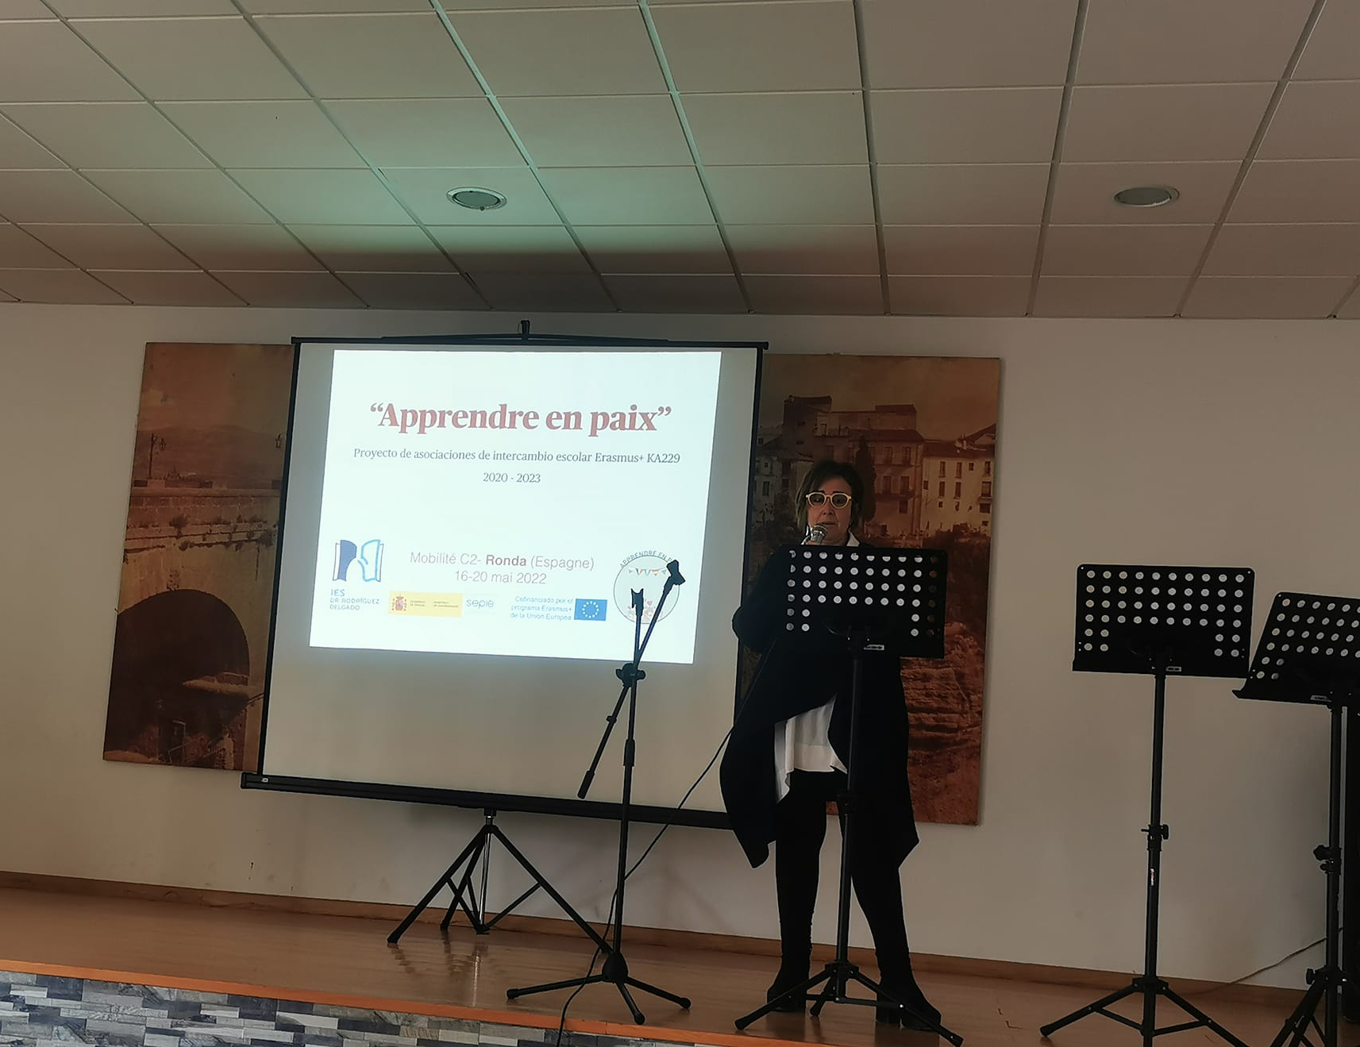
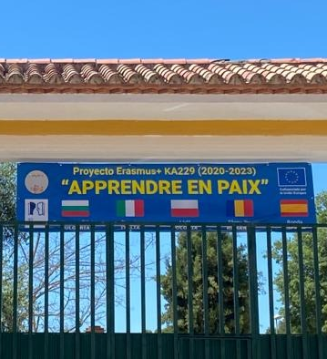
Le projet:
“APPRENDE EN PAIX”
Erasmus+

Slide 2
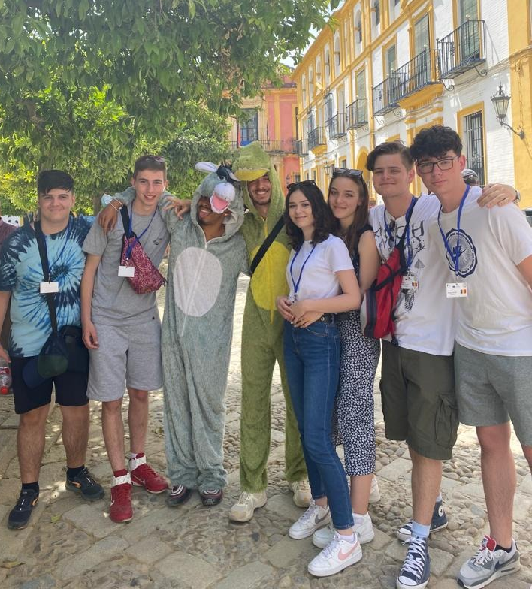
Les élèves:
-Mocanu Rares;
-Maria Isabela;
-Vladoiu Stefania;
-Ionescu Stefan;
-Brinzan Alexandru;
-Ciobescu Radu.

Slide 3
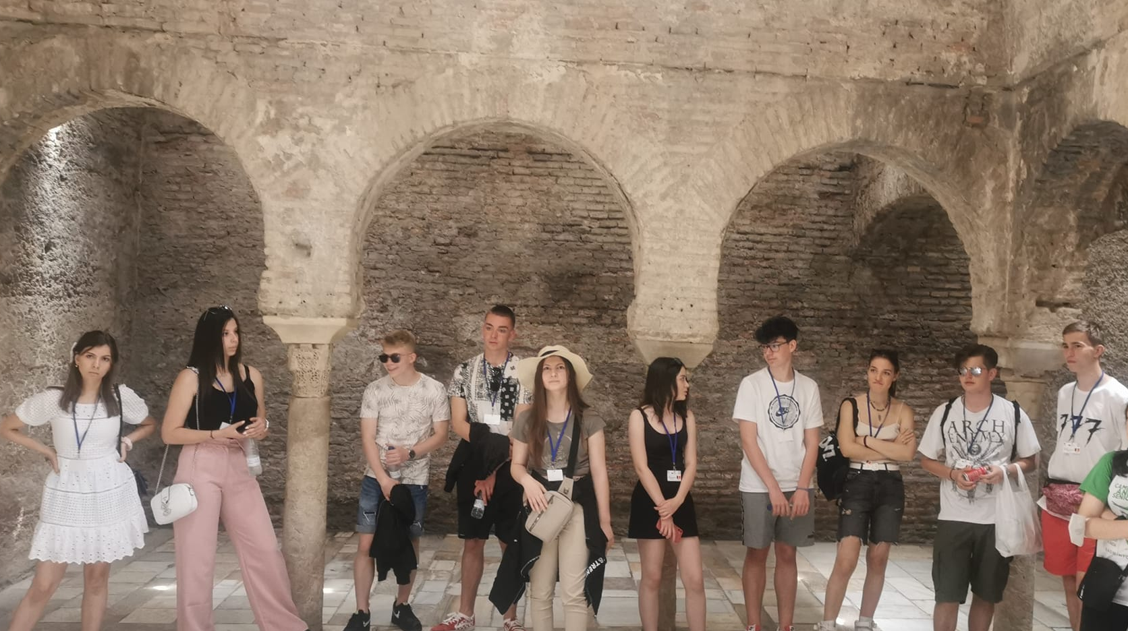
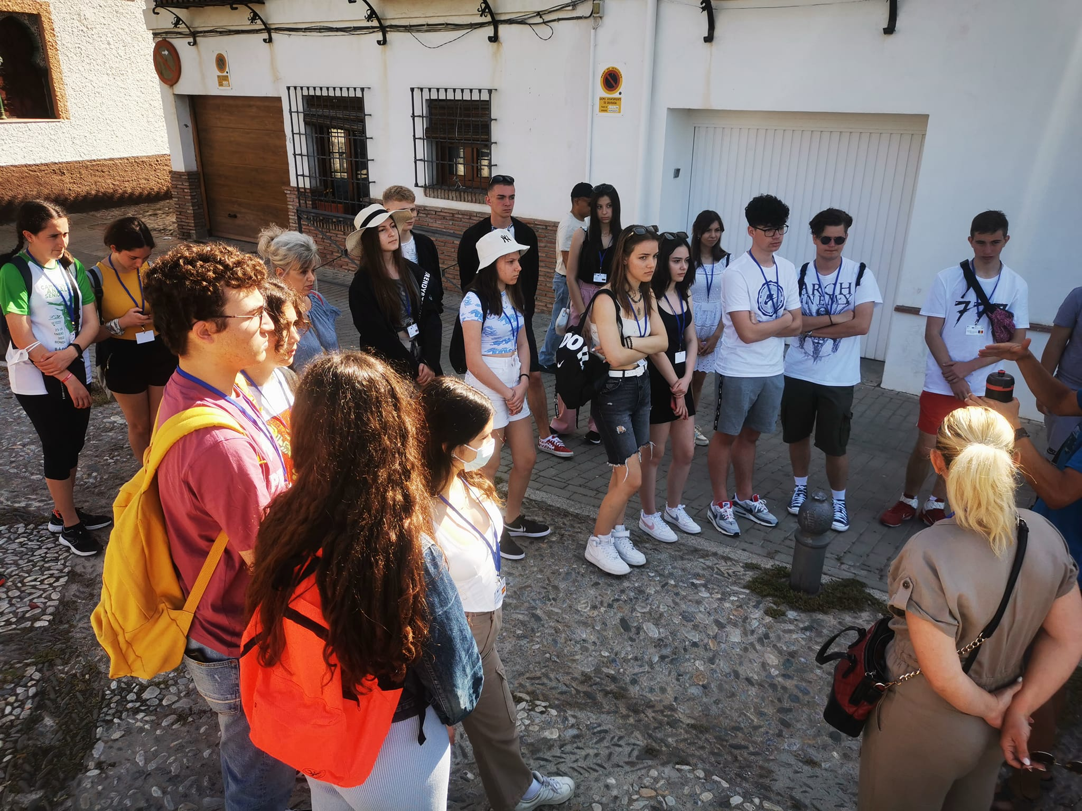
Objectif du projet:
Améliorer les compétences linguistiques, participer à des activités de mobilité et découvrir de nouvelles traditions, de nouveaux lieux et de nouvelles personnes.

Slide 4
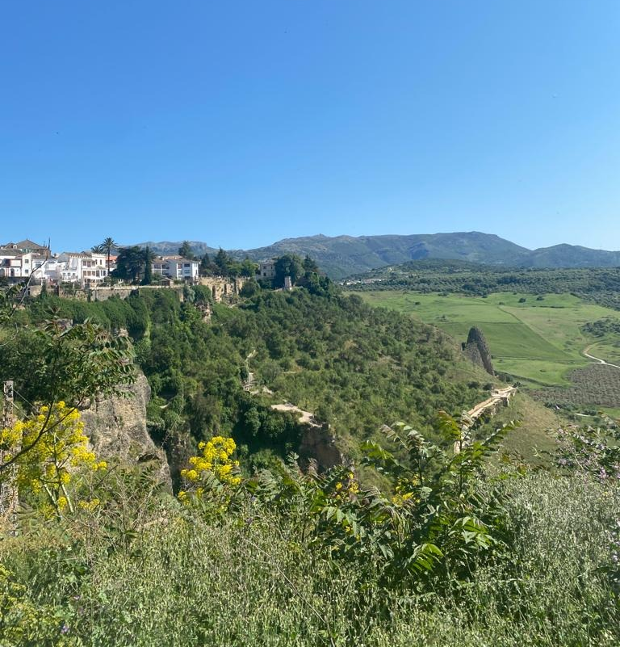
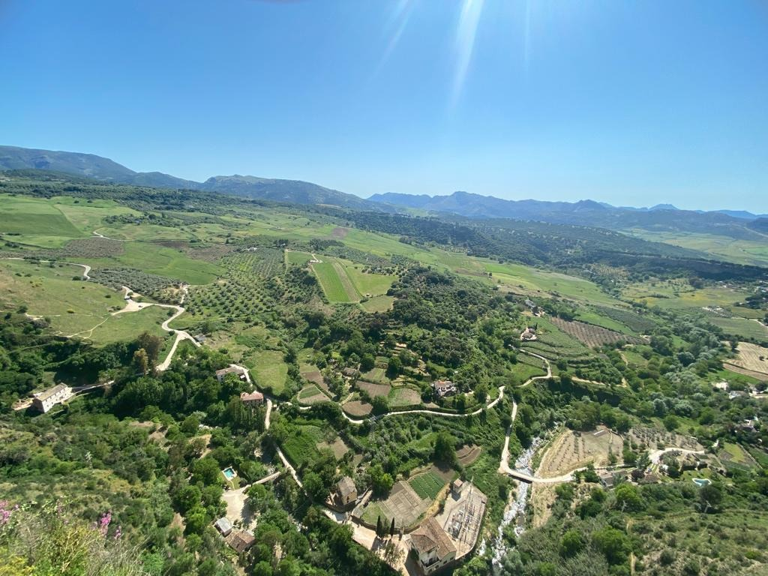
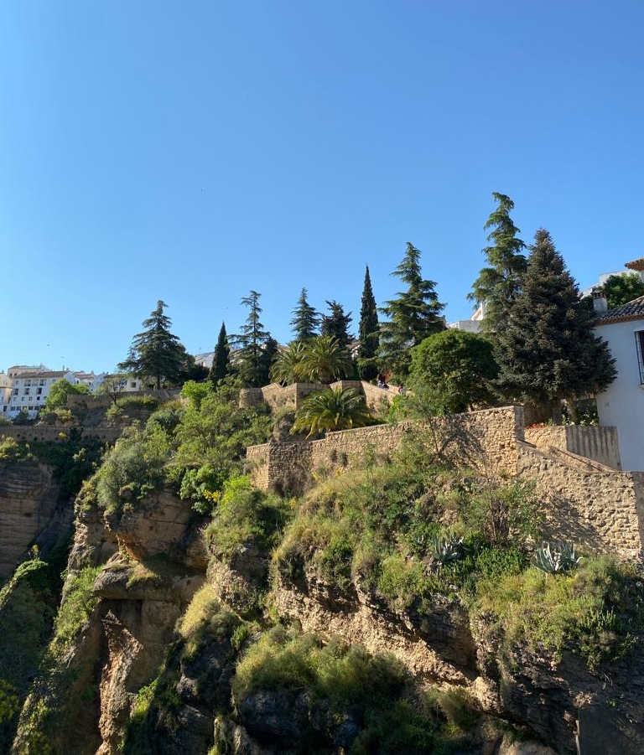
EMPLACEMENT?
ESPAGNE
RONDA

Slide 5
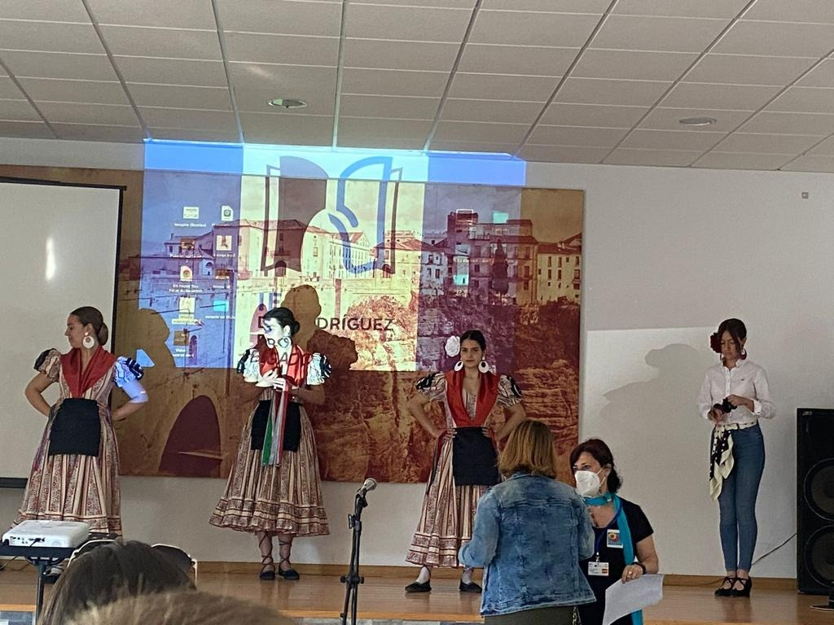
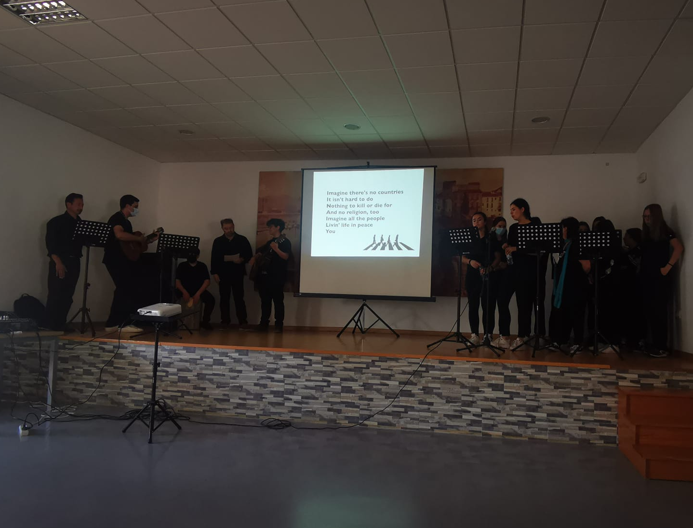
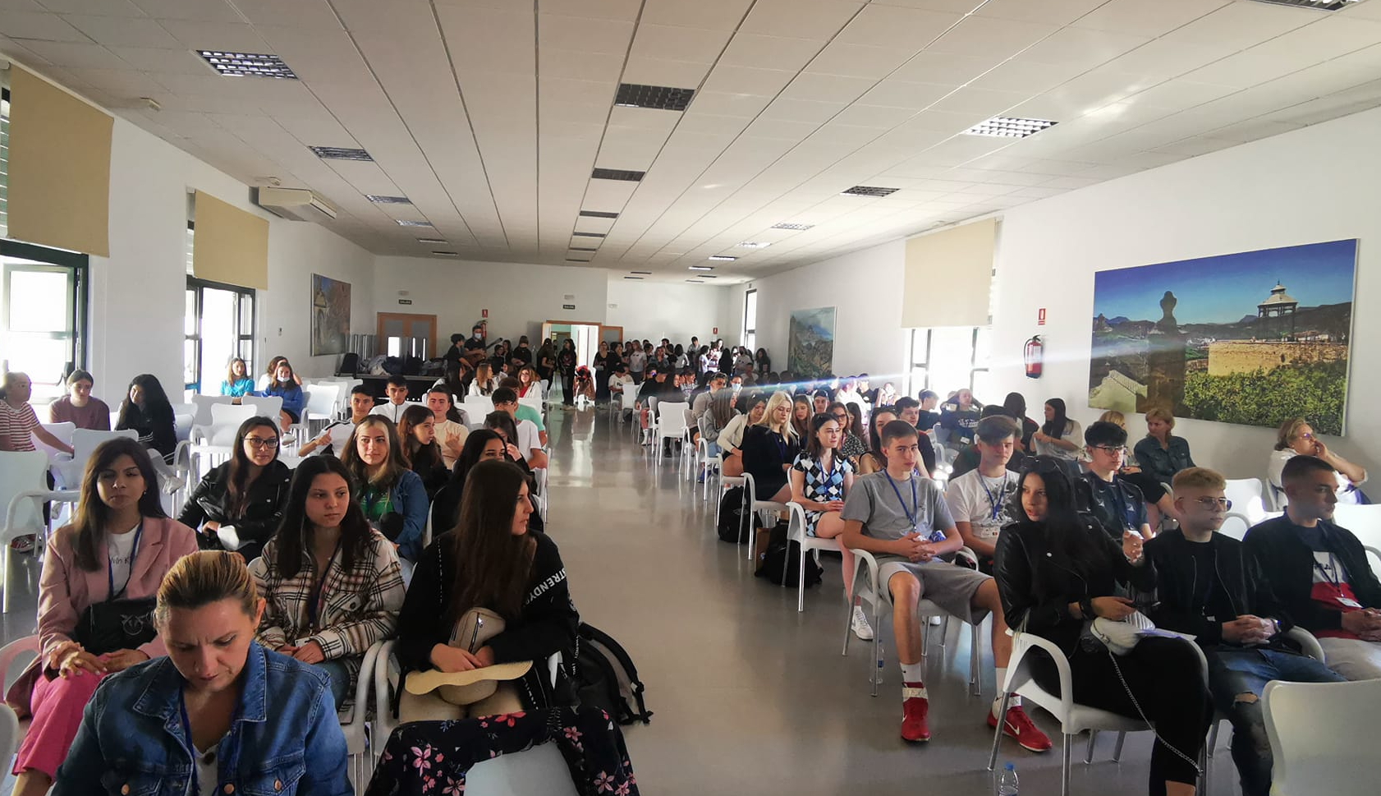
01
Le premier jour

Slide 6
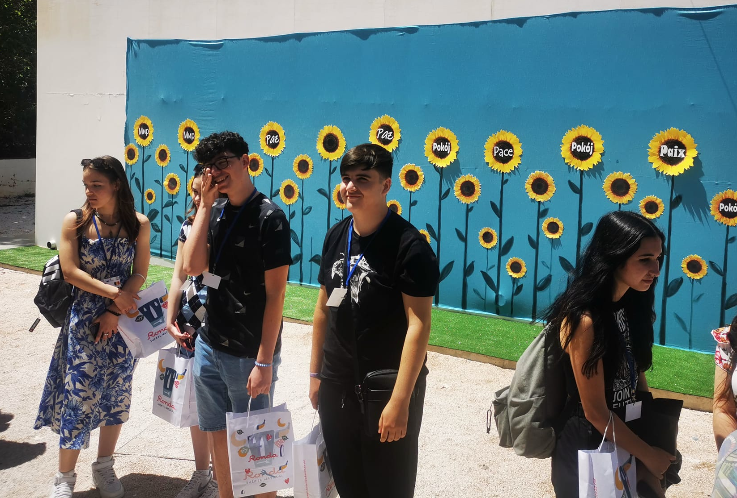
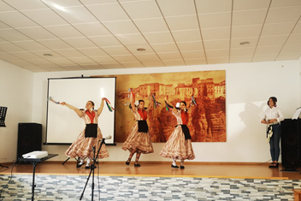
LUNDI 16 MAI
-Arrive au lycée. Bienvenue de la Proviseure et visite des installations.
-Petit spectacle : performances des étudiants espagnols
-Atelier STOP MOTION
-Présentation Programme KIVA
-Gymkhana de découverte de la ville

Slide 7
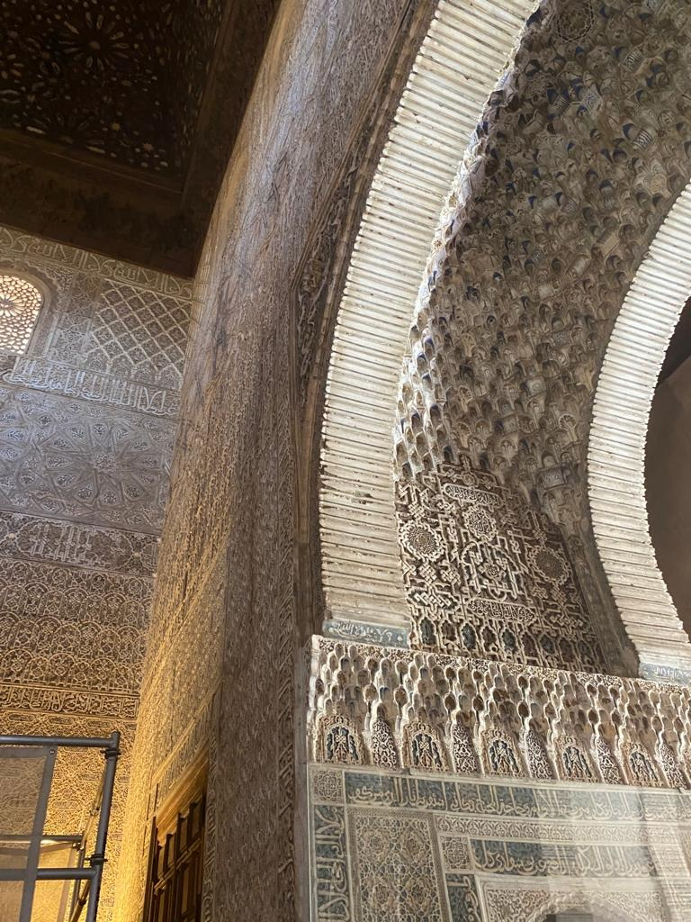
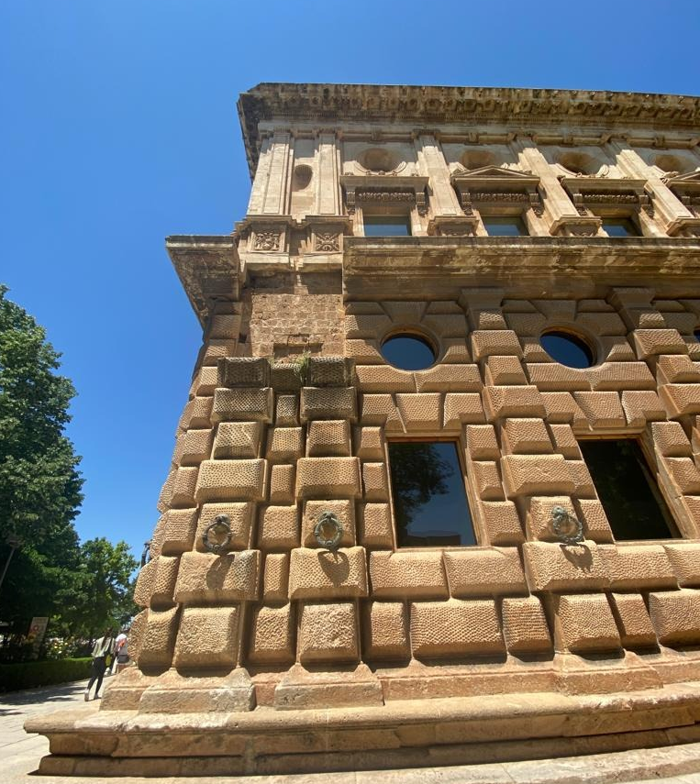
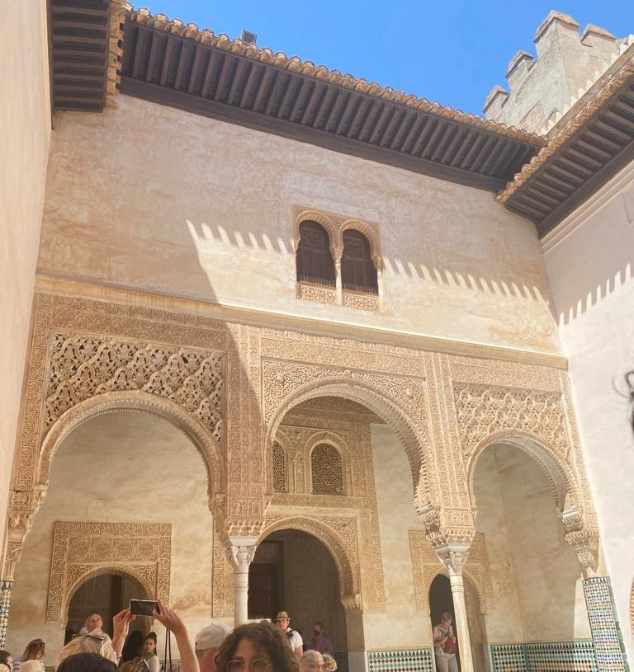
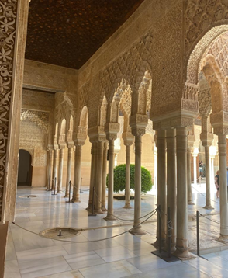
Le deuxieme jour
02

Slide 8
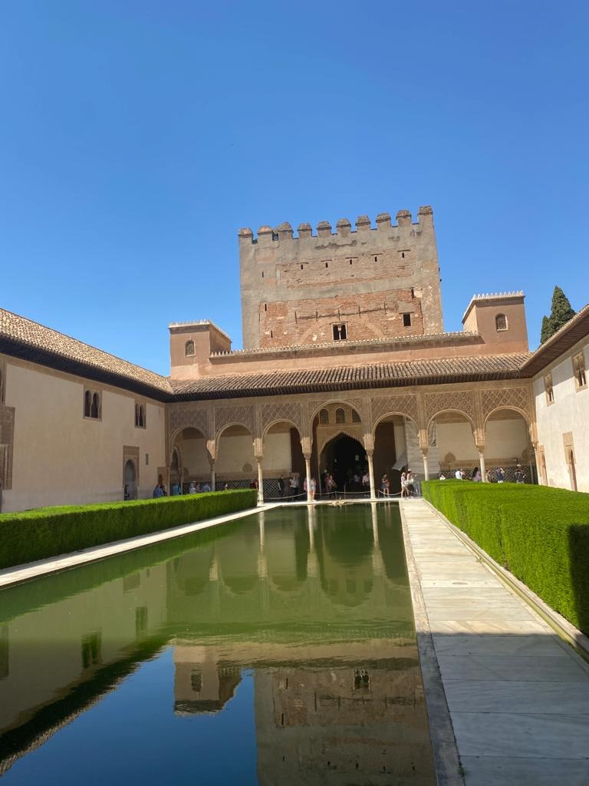
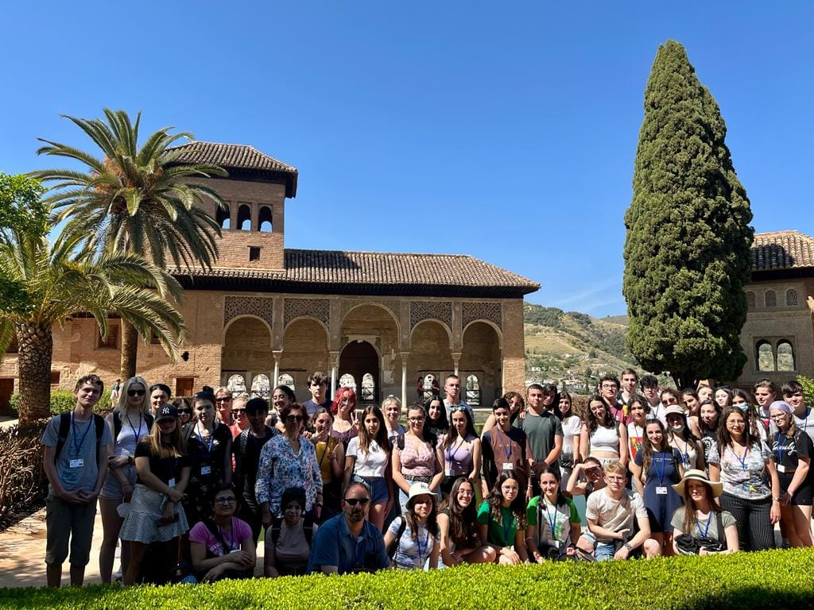
MARDI 17 MAI
GRENADE
-Matin: visite (quide en anglais) du quartier Albaicin.
-Après-midi : visite des Palais Nazaris et de l'enceinte de l'Alhambra.
-Départ vers Ronalhambra unesco da à 18h30. Retour prévu à Ronda à 21h00.

Slide 9
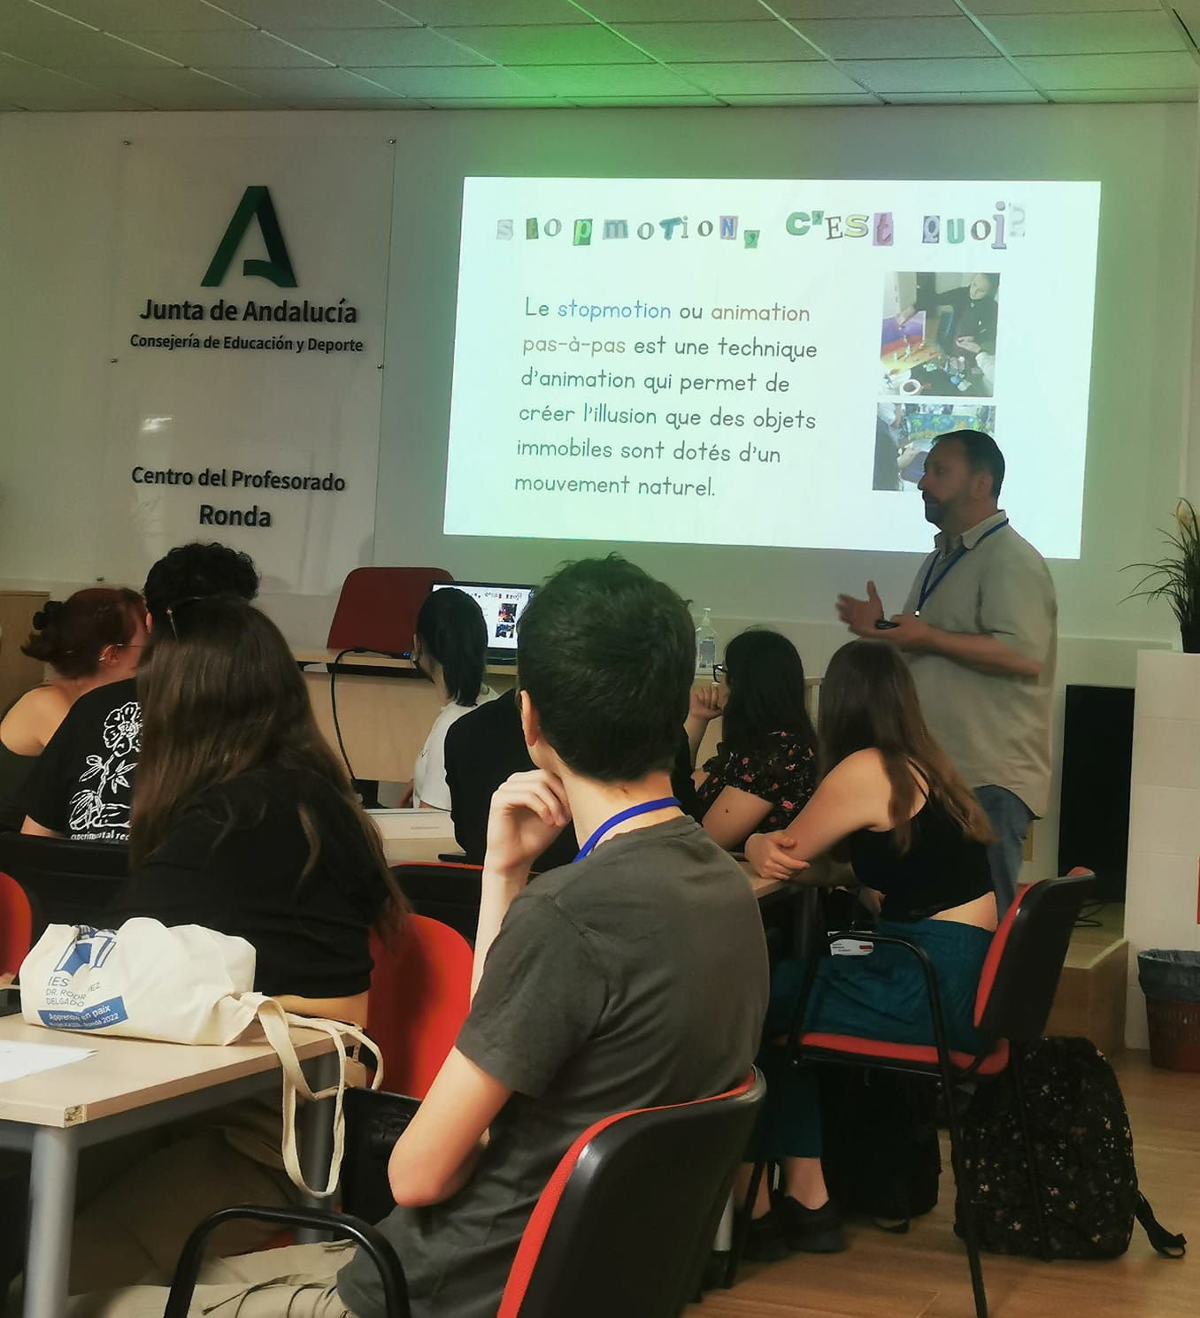
Le troisieme jour
03

Slide 10
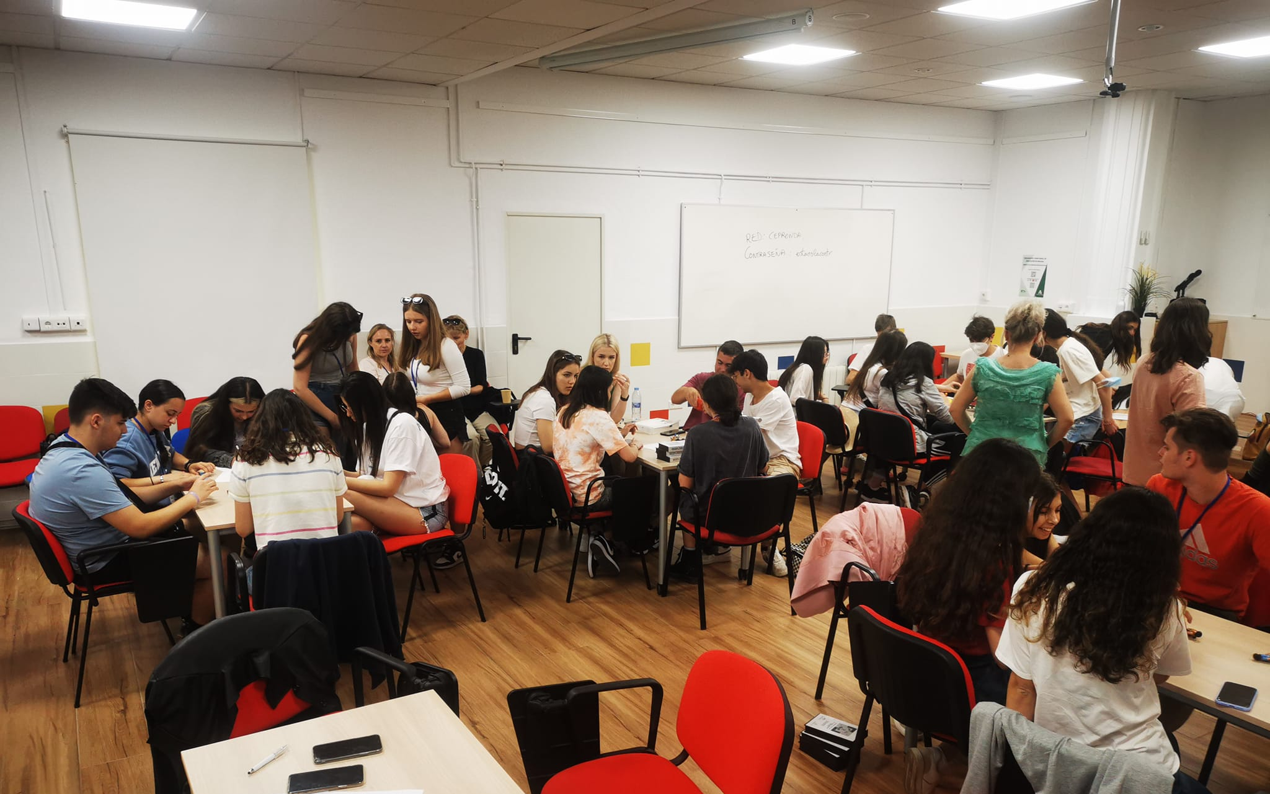
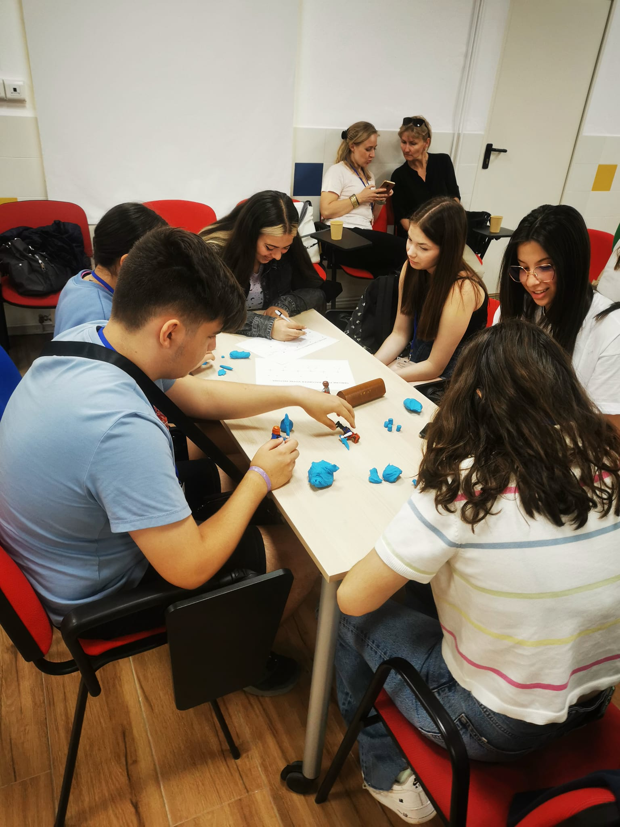
MERCREDI 18 MAI
-Cours avec les élèves espagnols
-Systèmes éducatifs et fonctionnement d'un lycée
-STOP MOTION: Visionnage des travaux
-Visite de Ronda : Alameda, Pont Neuf,Ciudad, Palais Mondragón, bains arabes...
-Réception à la Mairie
-Excursion photo “la hoya del Tajo”

Slide 11
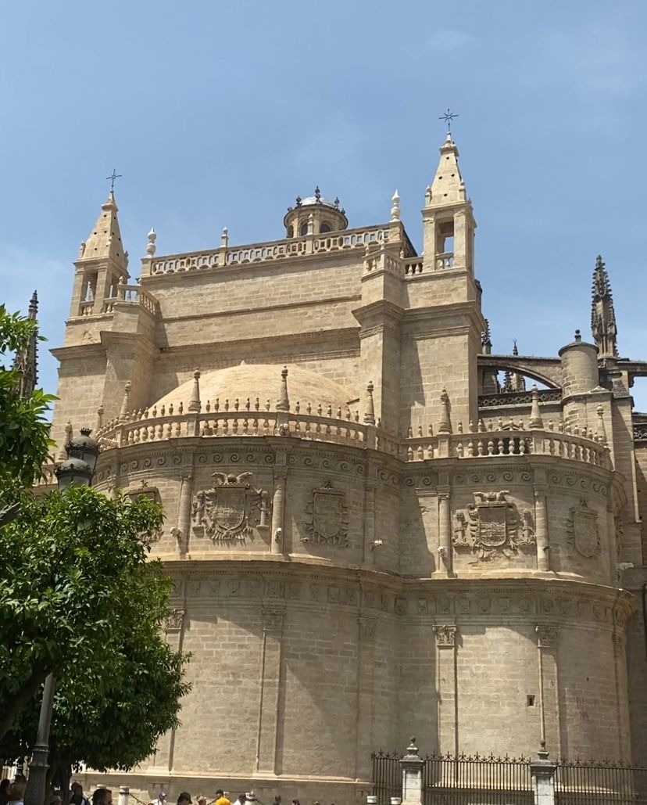
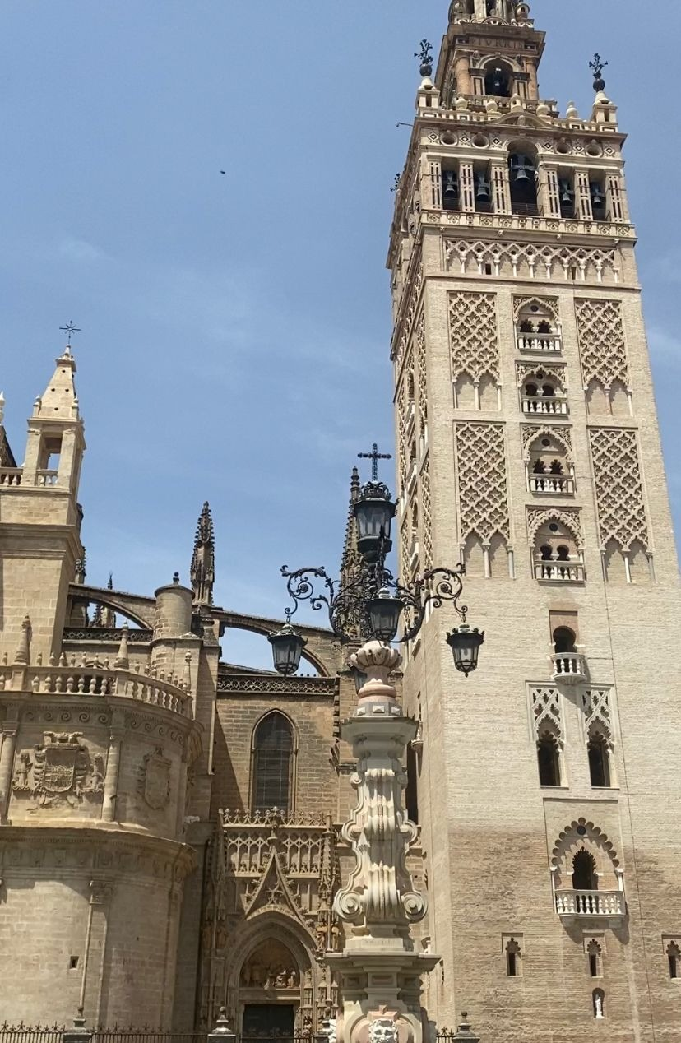
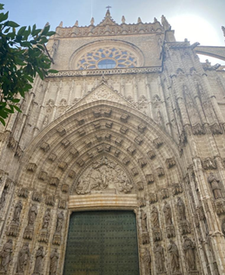
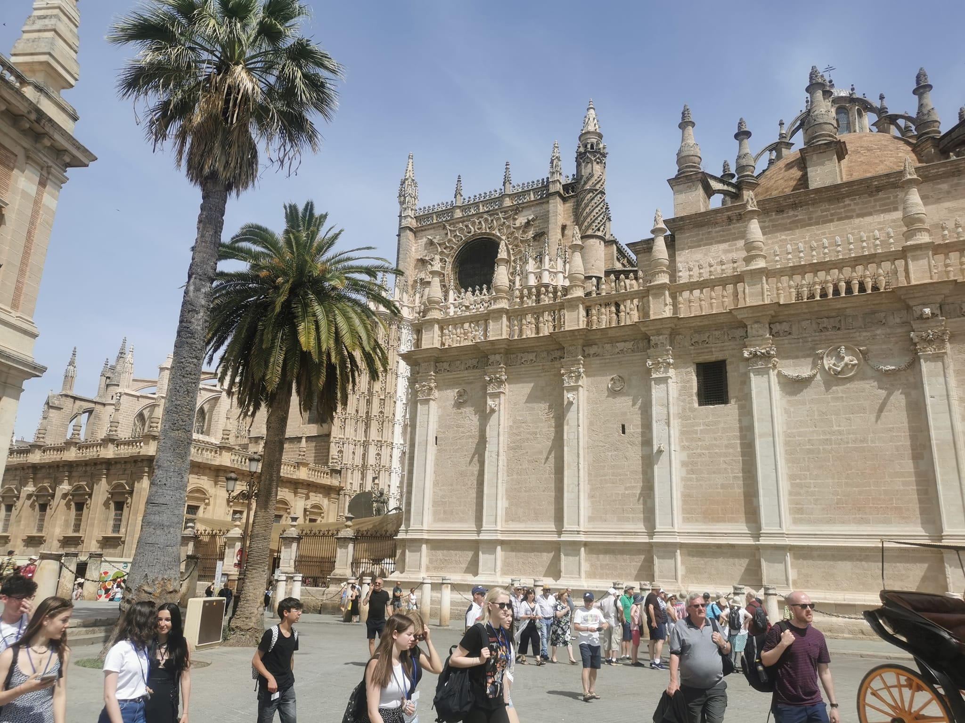
Le quatrieme jour
04

Slide 12
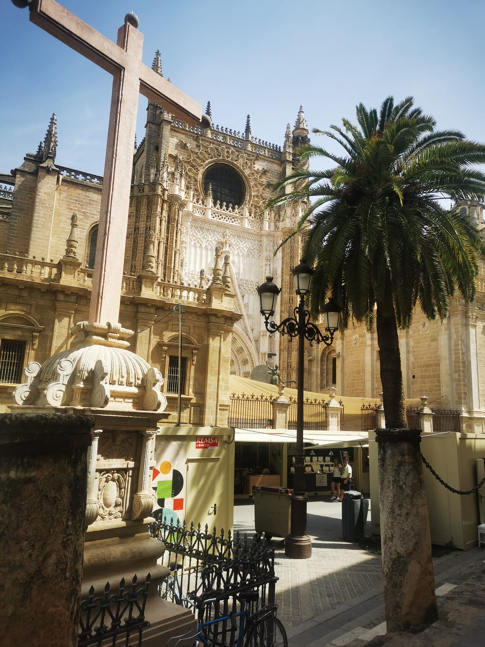

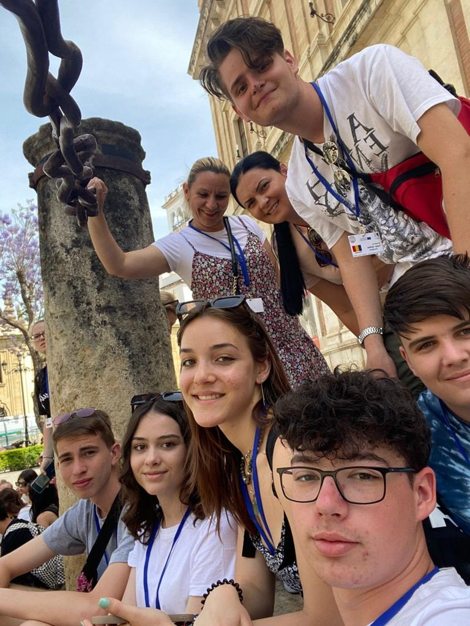
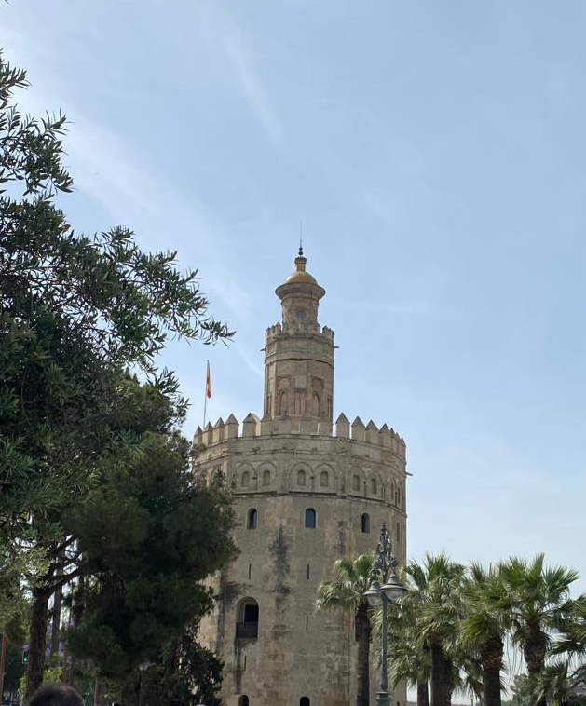
JEUDI 19 MAI
SÉVILLE
-Cathédrale, Reales Alcázares, Torre del
Oro, Puente de Triana, Barrio Santa Cruz,
Plaza de España.
-Départ vers Ronda à 18h30
-Retour prévu à Ronda à 20h30

Slide 13
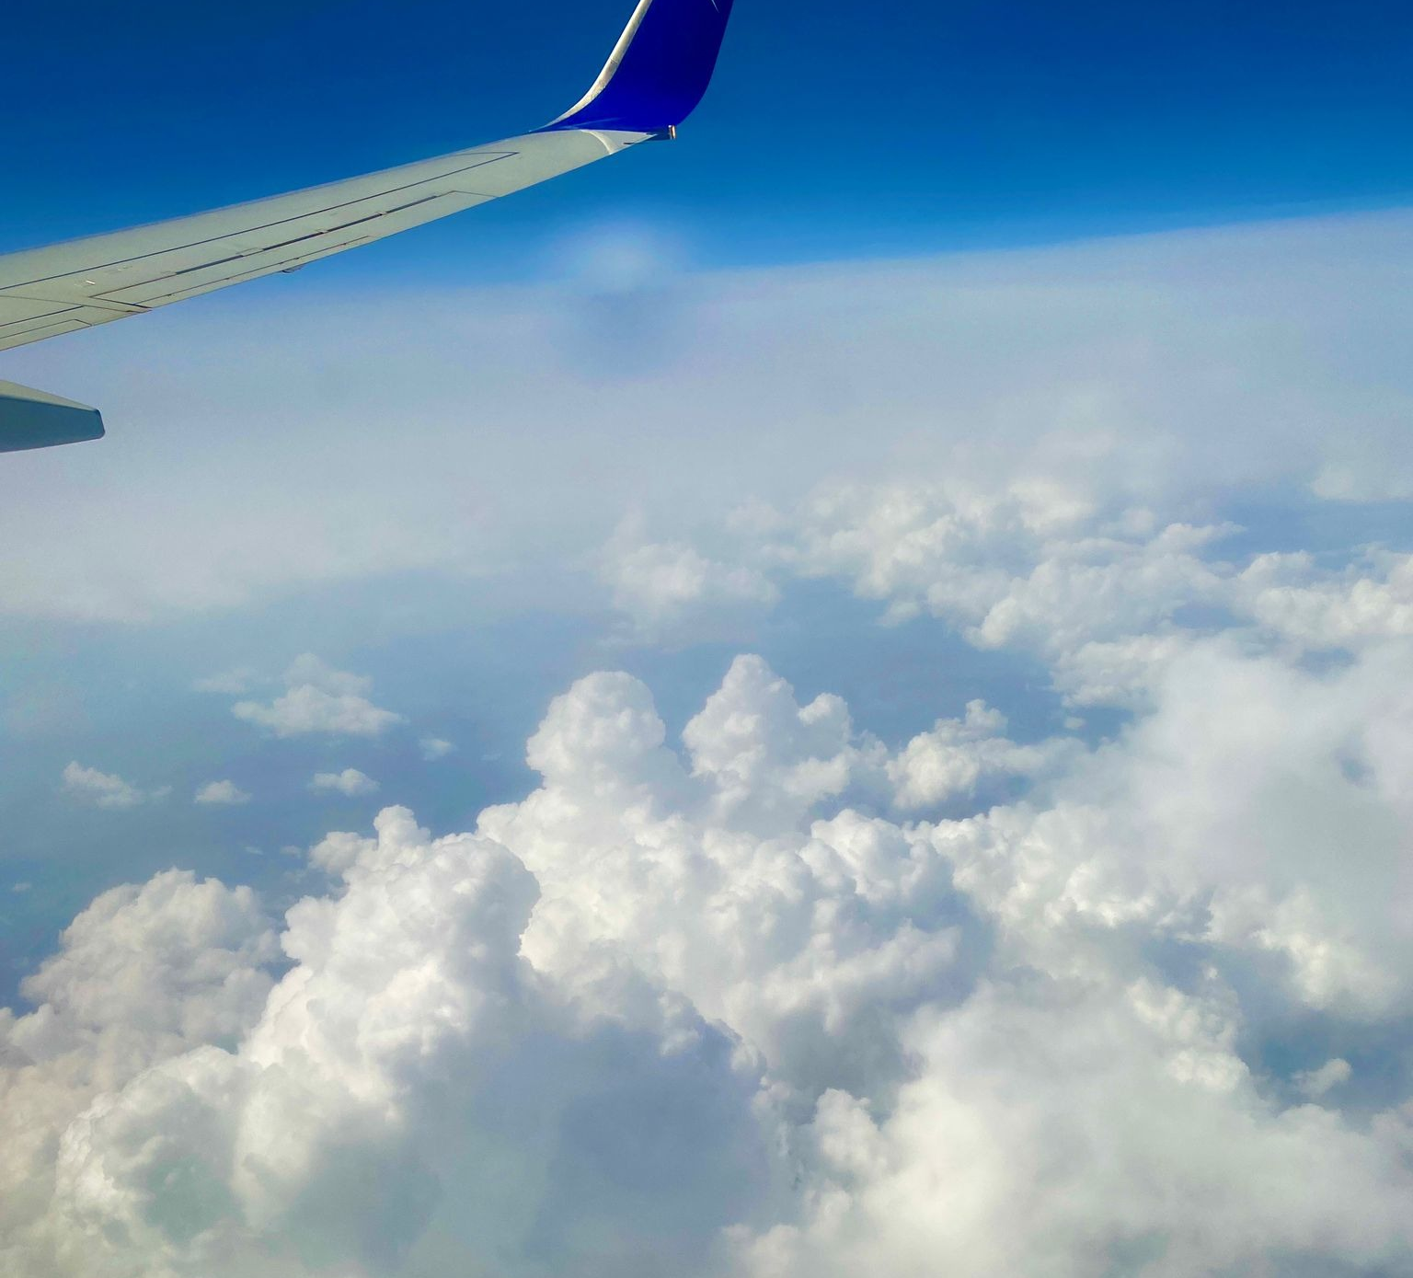
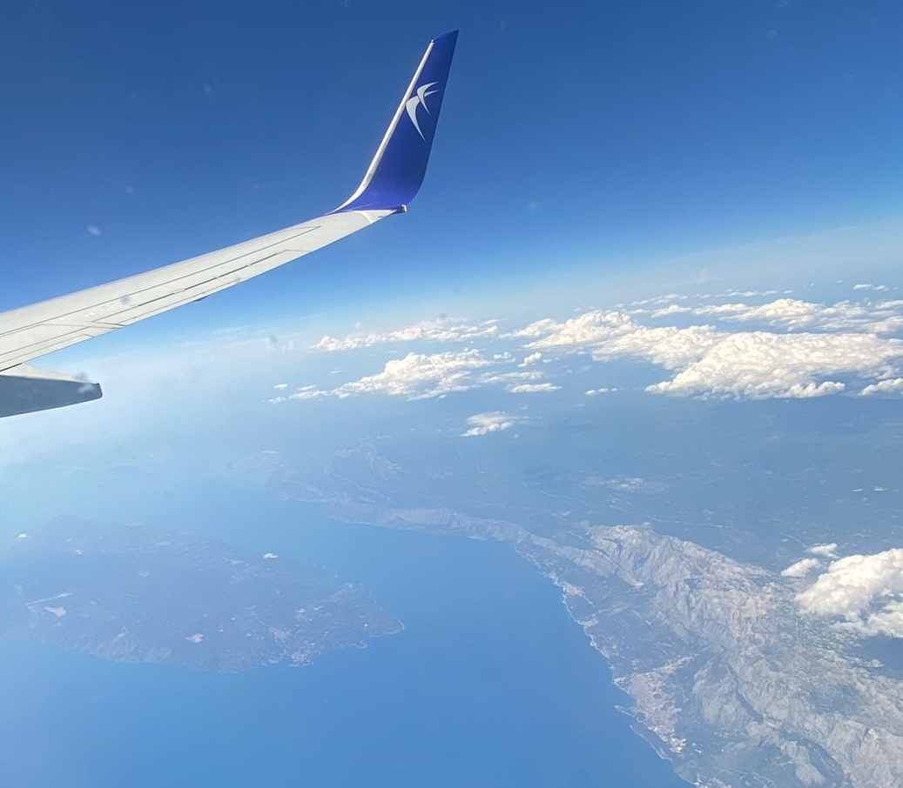
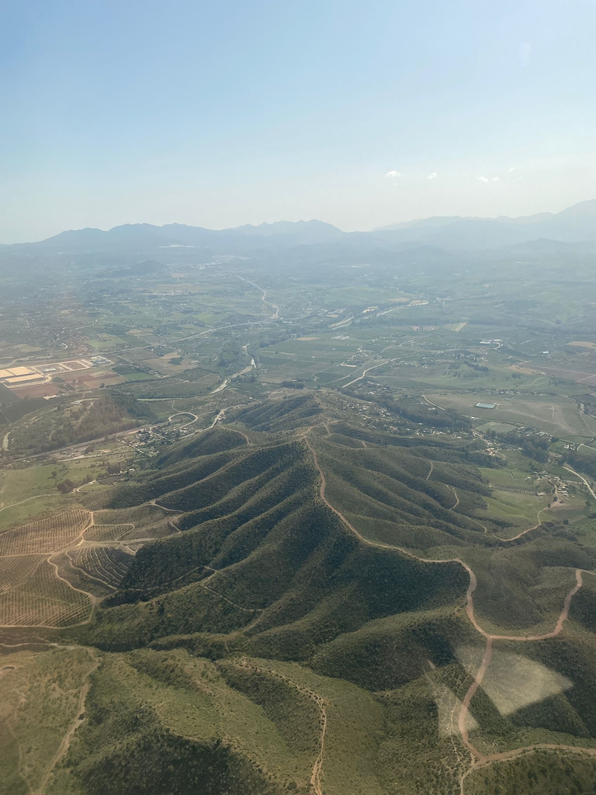
05
Le cinquieme jour

Slide 14
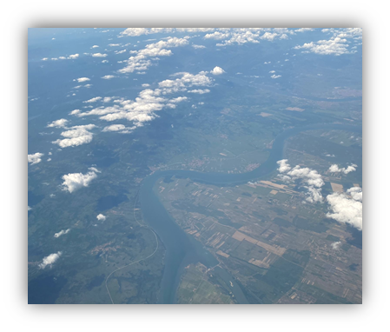
VENDREDI 20 MAI
-Cours avec les élèves espagnols
-Entretien avec des agents de la POLICÍA NACIONAL : «Le défi d'Internet»
-Activités sportives
-Évaluation des activités. Remise des atestations.

